Slide 1



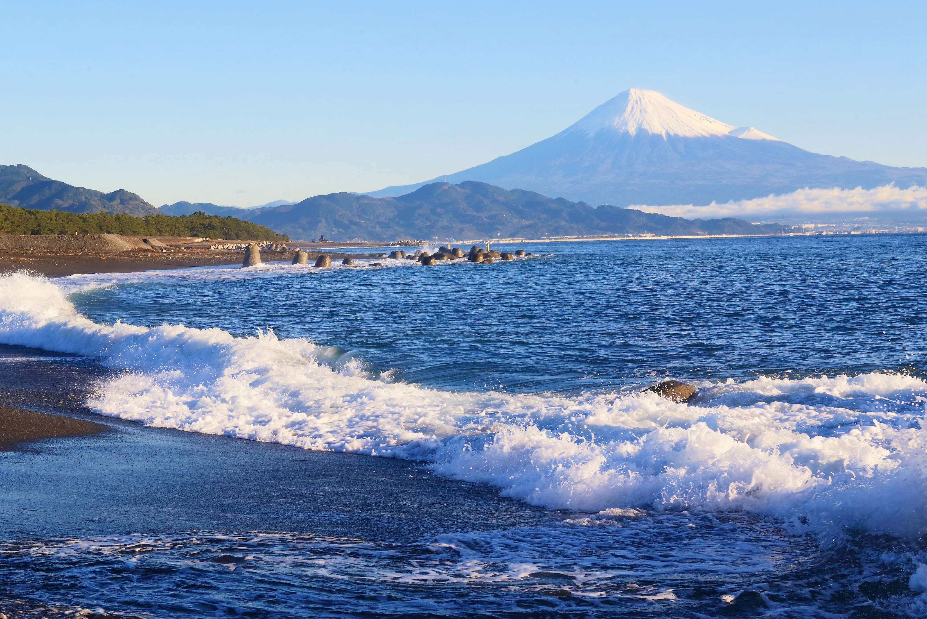

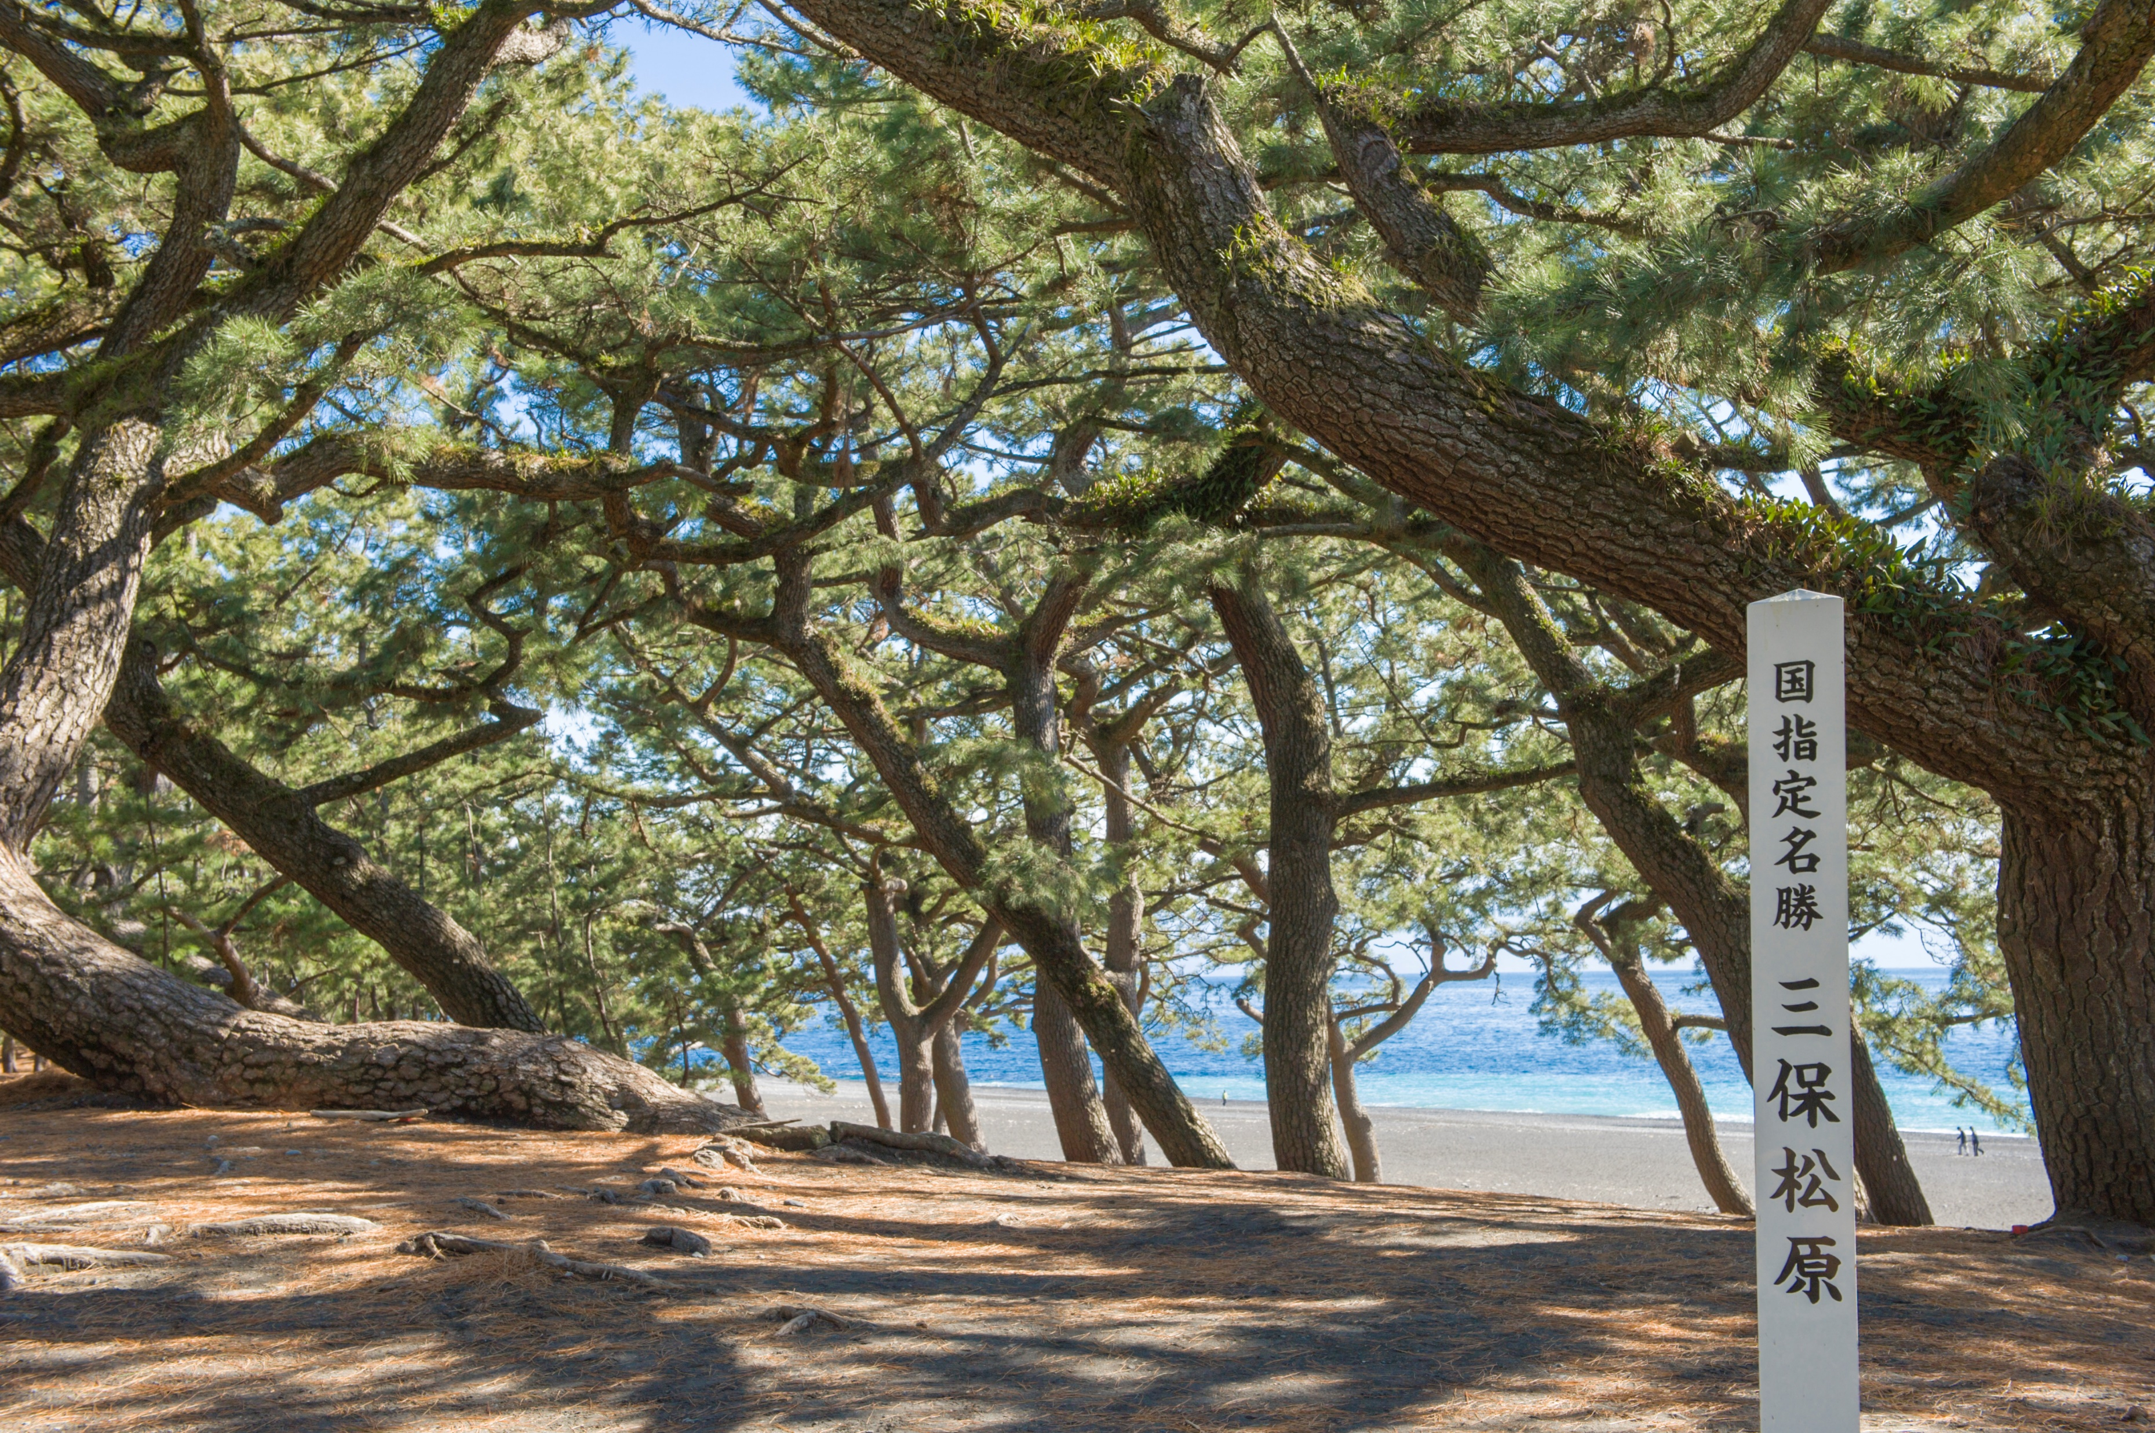


ごぼう先生と体操！
世界遺産 三保松原
～富士を望む～（静岡県）
写真提供：静岡県観光協会
ごぼう先生
開 催 日
17
1
水
月 日
音楽や体操を
ご一緒に！
14:00～15:00

